Slide 1

보노보노 무지개 PPT
발표 시작 할게용~

Slide 2


목차를 입력하세요

Slide 3

목차를 입력하세요
Bit Boundary 가끔 안맞는 이유???
FLL은 좀 애매한데???
PLL, 고칠 수 있을까???

Slide 4




Bit Boundary, 왜 안맞나?
Bit
Boundary
맞기도 하고
안맞기도 하고??

Slide 5
어캐 해결하지???
데단해~~
코드를 1200번 돌렸다!!!
여기를 눌러 엑셀 보기

Slide 6
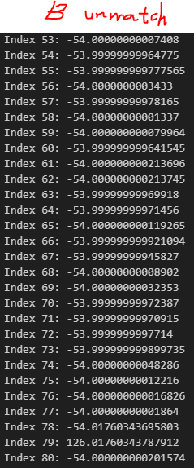
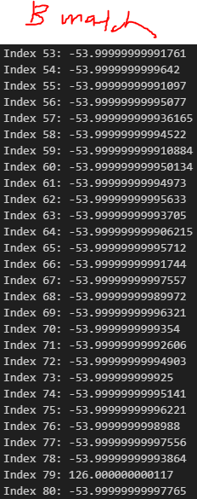
어캐 해결하지???
차이가 업냉???
여기를 눌러 엑셀 보기

Slide 7
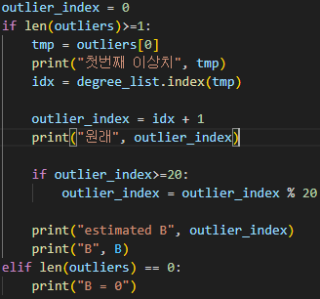
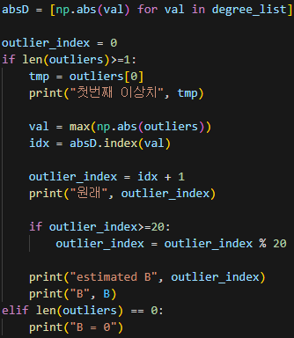
그래서???
쵀대값 나오게 변경
단순히 첫 번째 값 반환
Outlier 중 가장 큰 값 반환

Slide 8
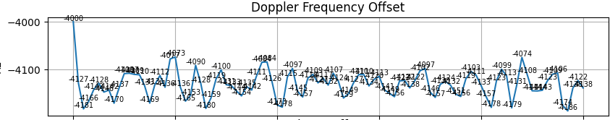
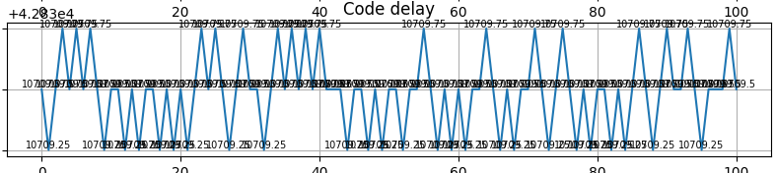
FLL, 좀 이상하지 않았어???

Slide 9
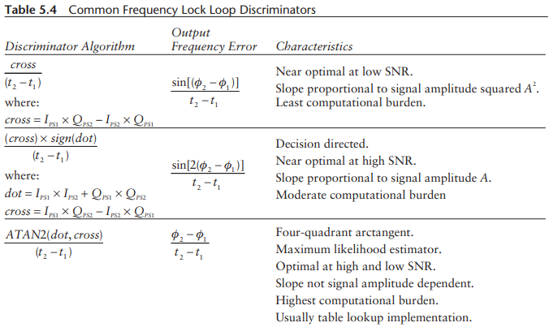
어캐 해결하지???
이거 쓰기
Atan로 각도 구하고
(적분시간 * 360) 로 나누기!!!

Slide 10
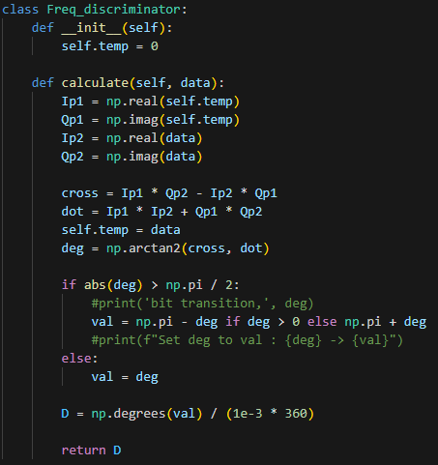
어캐 해결하지???
코드적용

Slide 11
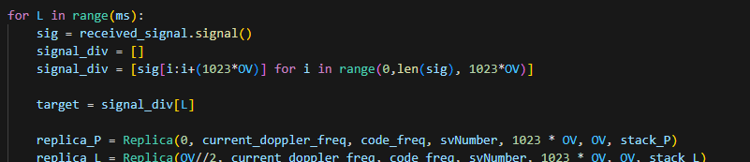
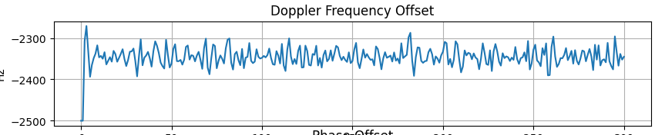
어캐 해결하지???
20ms -> 1ms
Loop

Slide 12
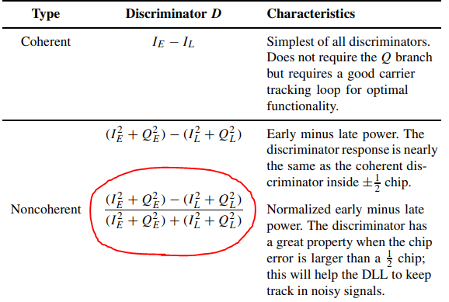
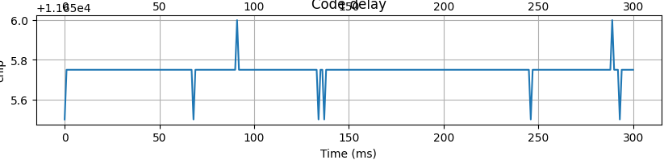
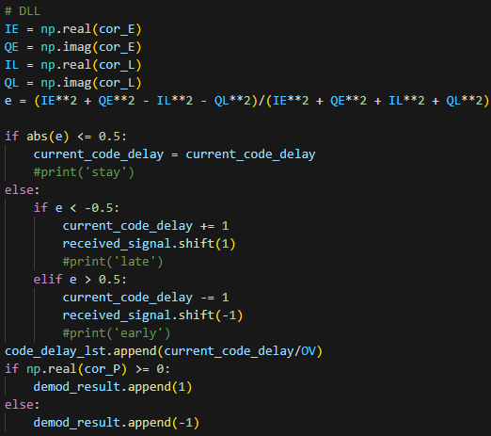
어캐 해결하지???
DLL도 똑같이…

Slide 13
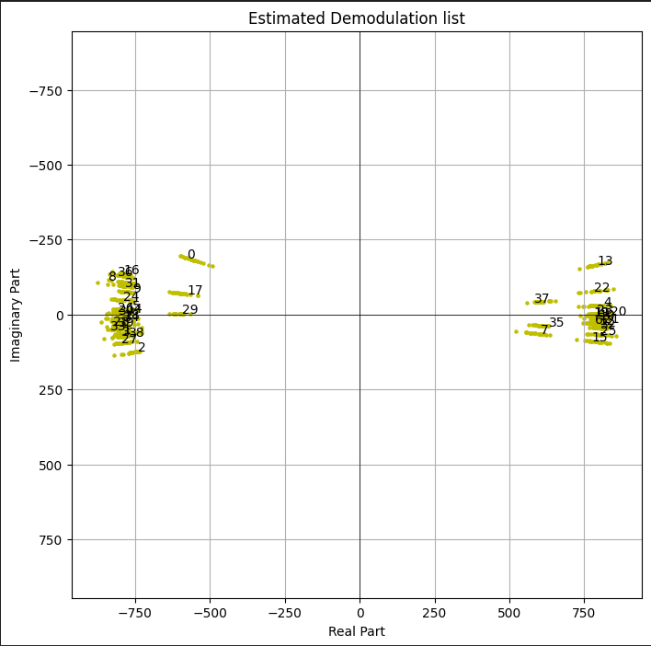
PLL, 고칠 수 이쓸까???
…

Slide 14
THANK YOU

